Slide 1
Creare poesia con lo sguardo: laboratorio di Eye Contact Experiment
Caffè letterario
22 novembre 2018

Slide 4
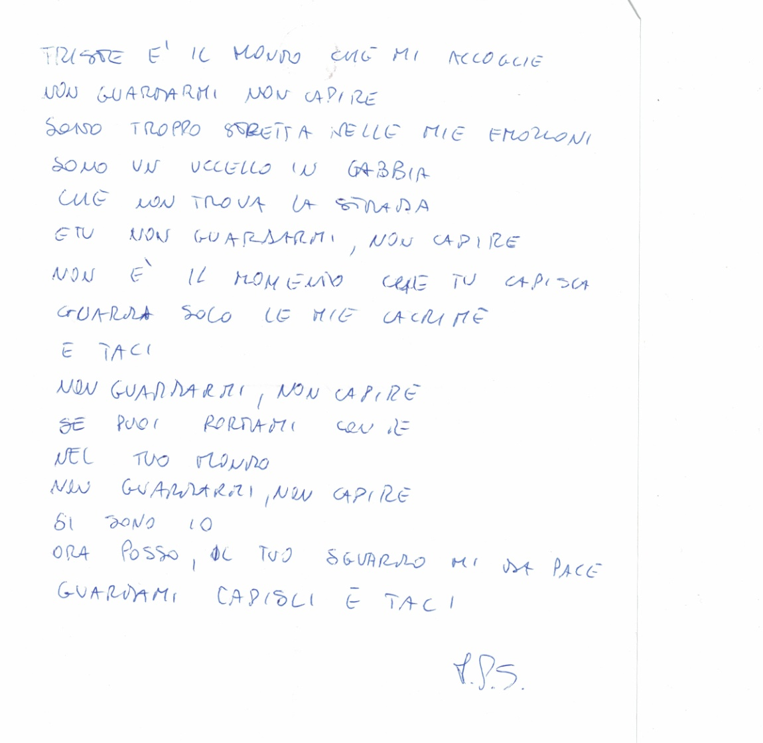

Slide 5
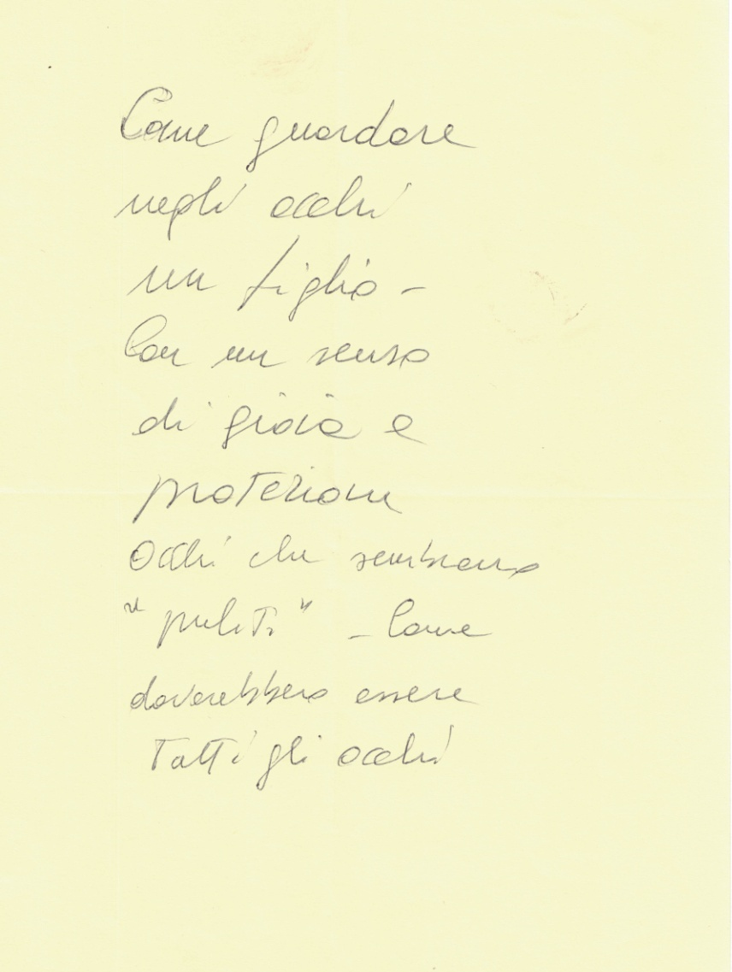
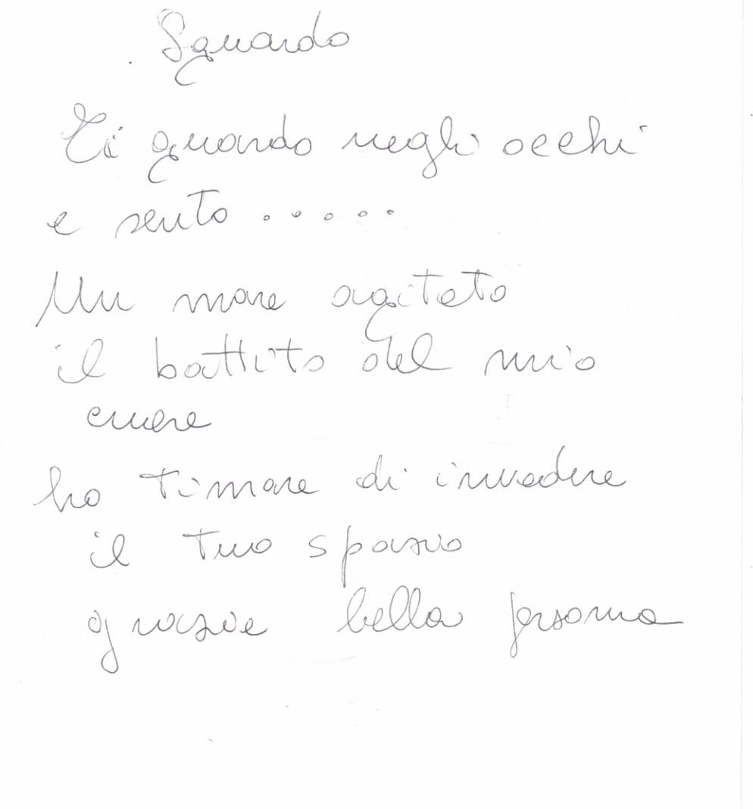

Slide 8
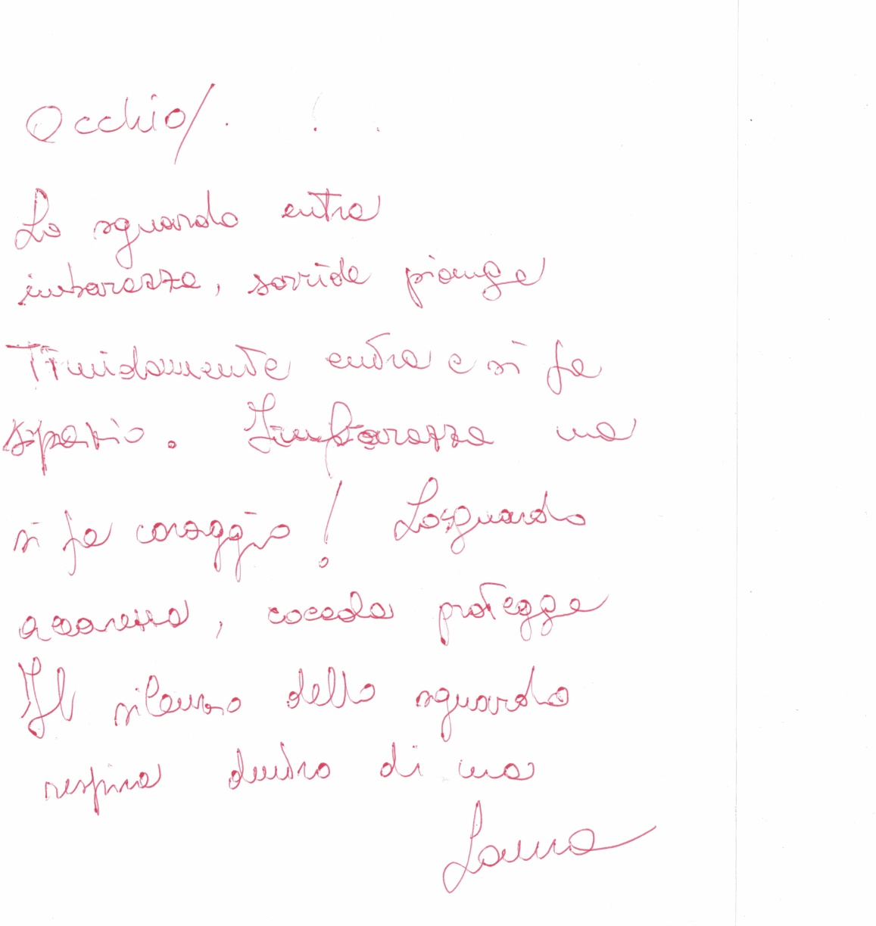

Slide 9
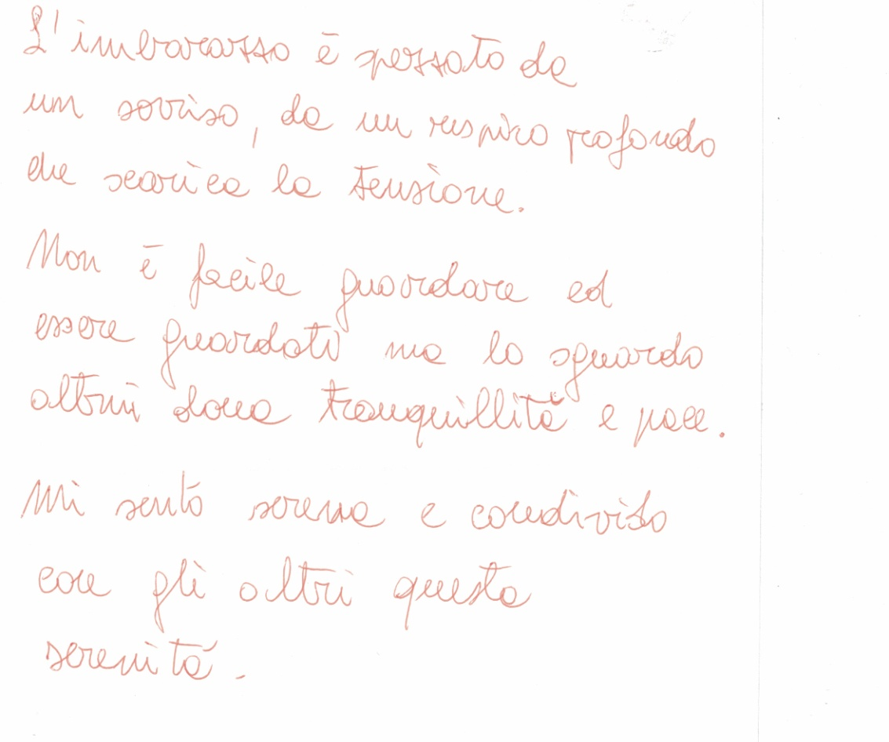

Slide 13
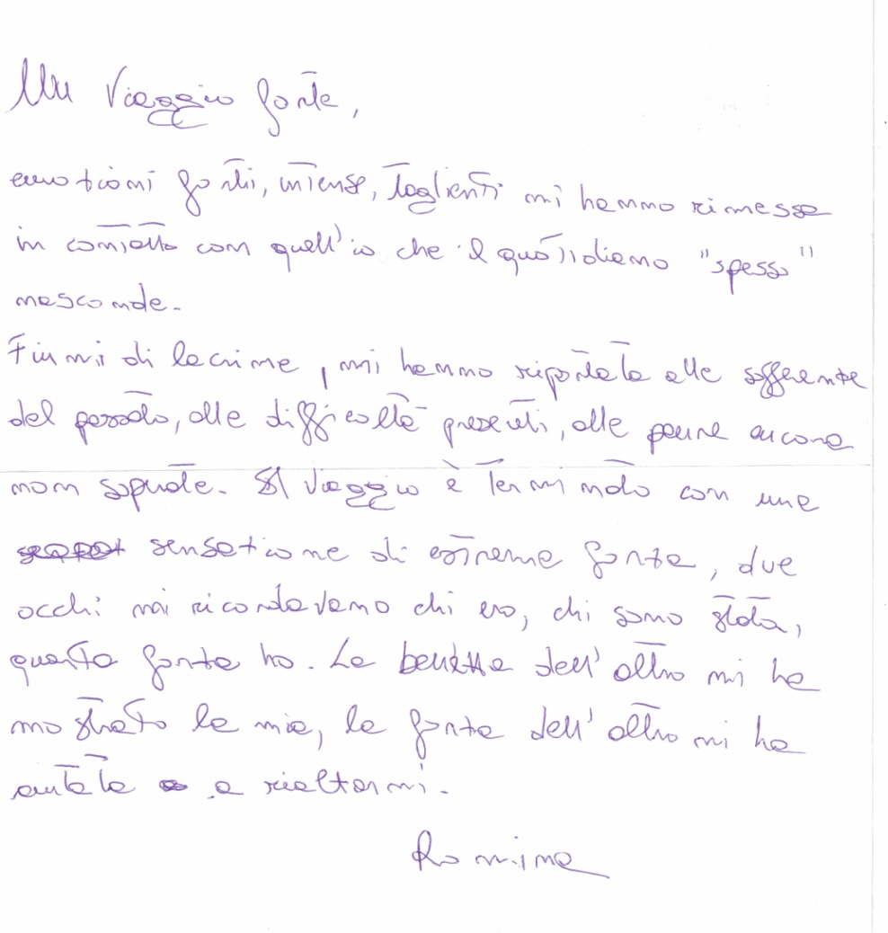

Slide 14
